Slide 1
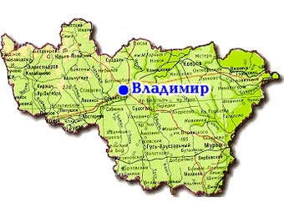
70-летию Владимирской области посвящается…
Презентацию подготовила
учитель русского языка
и литературы МБОУ «Липенская оош»
Пеконкина Н.Н.

Slide 2
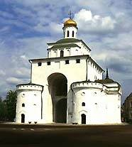
Владимир - центр Руси
Великий князь Андрей Боголюбский перенес столицу Ростово-Суздальского княжества в город Владимир-на-Клязьме. Так было образовано Владимирское Великое Княжество (1157 - 1362). Владимир стал политическим центром Руси, а вскоре и религиозным центром (из Киева во Владимир была перенесена резиденция Митрополита).

Slide 3
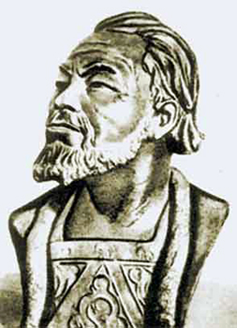
Андрей Юрьевич Суздальский (Боголюбский)
Великий князь Владимирский 1169-1174 гг.
В мае 1157 г. Андрей принял власть в Суздале и Ростове, но сделал своим стольным городом Владимир. Кроме церкви Успения, он построил во Владимире Спасский и Вознесенский монастыри, церковь Покрова при устье Нерли и др. Помимо этого он расширил город и превратил его в неприступную крепость. При нём и его преемниках город Владимир достиг расцвета.

Slide 4
Поражение Владимиро – Суздальского княжества
В 1238 году татаро - монголы разорили Владимир, Суздаль, Юрьев – Польский.
Взятие Владимира монголами.
Миниатюра из русской летописи

Slide 5
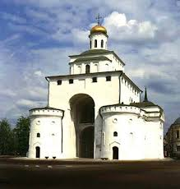
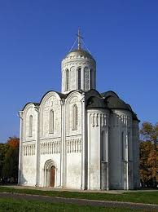
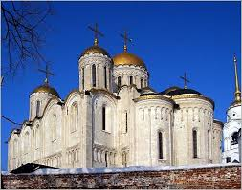
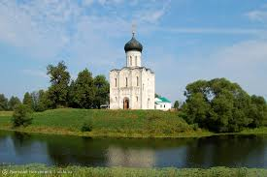
Выдающиеся памятники Владимиро – Суздальской архитектуры XII – XIII в.в.
Золотые ворота
Дмитровский собор
Успенский собор
Церковь Покрова на Нерли

Slide 6
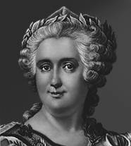
Владимирская область и её образование
Владимирская губерния была учреждена императрицей Екатериной II
2 марта 1778 года (именной указ №14714). В состав губернии входили Владимир, Суздаль, Переславль-Залесский, Шуя, Вязники, Муром, Покров, Юрьев-Польской, Меленки, Гороховец, Киржач, Ковров, Судогда, Александров.

Slide 7
Владимирская губерния существовала и после революции 1917 г. Она была упразднена только в 1929 году.

Slide 8
14 августа 1944 года Указом Президиума ВС СССР образована Владимирская область, до этого Владимир входил в Ивановскую область. К области были присоединены несколько районов Горьковской и Московской областей.

Slide 9
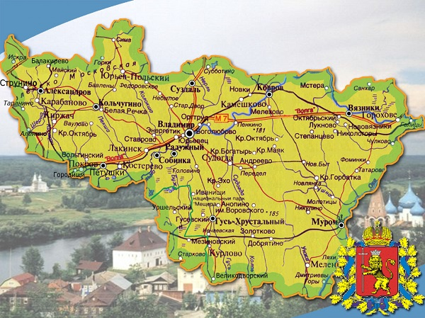
Ныне в состав Владимирской области входят 16 районов: Александровский (г.Александров), Вязниковский (г.Вязники), Гороховецкий (г. Гороховец), Гусь-Хрустальный (г.Гусь-Хрустальный), Камешковский (г.Камешково), Киржачский (г. Киржач), Ковровский (г.Ковров), Кольчугинский (г.Кольчугино), Меленковский (г. Меленки), Муромский (г.Муром), Петушинский (г.Петушки), Селивановский (пгт.Красная Горбатка), Собинский (г.Собинка), Судогодский (г. Судогда), Суздальский (г.Суздаль), Юрьев-Польской (г. Юрьев-Польской).
23 города и 9 посёлков городского типа
Территория региона составляет 29000 кв. км
Население – 1млн. 413 тыс. человек

Slide 10
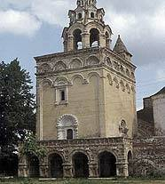
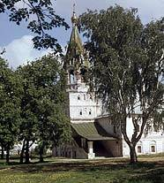
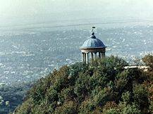
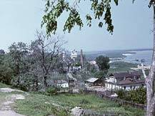
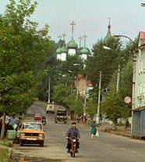
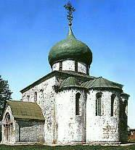
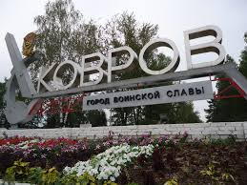
Гороховец Александров
Киржач
Муром
Вязники
Юрьев-Польской

Slide 11
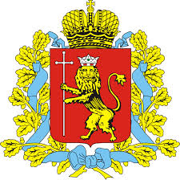
Герб и флаг Владимирской области

Slide 12
Гордимся нашими достижениями
Трактор «Универсал», выпущенный в 1945 г. Владимирским тракторным заводом

Slide 13
Гордимся нашими достижениями
Экскаваторы и мотоциклы
ковровских заводов

Slide 14
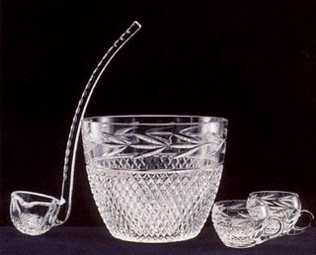
Гордимся нашими достижениями
Хрусталь из г. Гусь - Хрустальный
Телевизор «Рекорд»
г. Александров

Slide 15
Город Суздаль – музей под открытым небом

Slide 16
Владимирский гимнаст
Николай Андрианов – многократный олимпийский чемпион

Slide 17
Знаменитый владимирский тяжеловоз

Slide 18
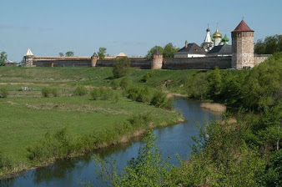
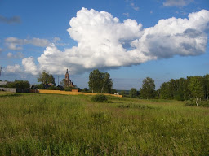
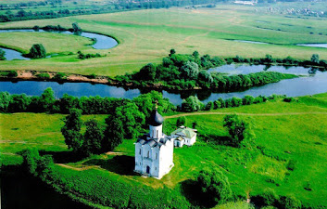
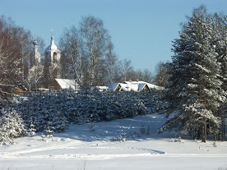
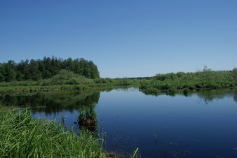

Slide 19
«Наша задача – сделать так, чтобы каждый житель почувствовал праздник 70-летия области в своей душе, чтобы каждый принял в нём участие».
Губернатор Владимирской области С.Ю.Орлова

Slide 20
Использованные источники
http://www.avo.ru
https://ru.wikipedia.org/wiki/Владимирская_область
http://zavladimir.ru/?p=20857
http://www.vedom.ru/society/history
http://book33.ru

